Slide 1
Районная(в рамках областной) молодежная природоохранная акция
«Цвети, Земля!»
Отчёт о проведении акции в МКОУ «Нижнекатуховская ООШ»
Подготовила :
Маслакова Анастасия
ученица 8 класса
Руководители :
Сухорукова Н.А. учитель
начальных классов
Писарева Г.Ф. учитель биологии

Slide 2
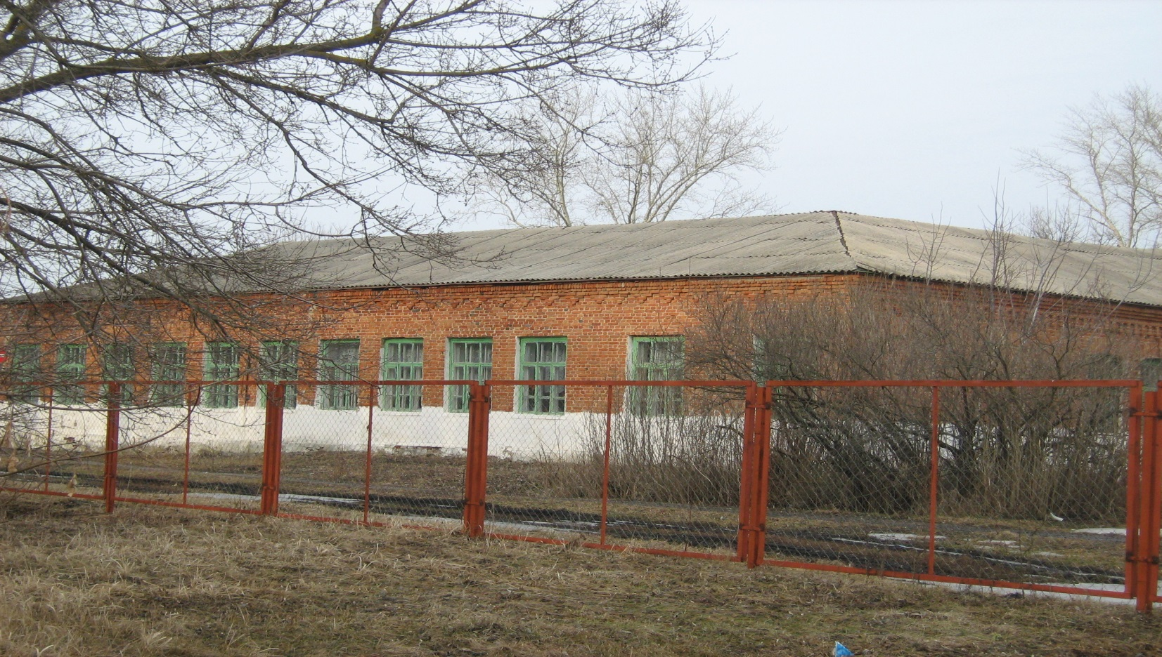
Девиз:
«Моя школа - мой дом!»

Slide 3
Мир - кaкиe зoри впeрeди!
Мир - кaкиe свeтлыe пути!
Вoкруг мeня зeмля друзeй,
Прeкрaснo сoлнцe нaд плaнeтoю мoeй.
Мы связaны с тoбoй нaвeк oднoй судьбoй,
Зeмля мoя, зeмля мoя, мoя зeмля!
Бушуeт сaд нaд гoлoвoй,
Бушуeт свaдeбнoй крaсoй,
Цвeти всeгдa, мoя зeмля,
Мoя любoвь, мoя вeснa!

Slide 4
        Цель акции:
1.Вовлечение школьников в общественно значимую деятельность по повышению
культуры содержания территории МКОУ «Нижнекатуховсая ООШ», сохранению
зелёных зон школы и воспитания личной ответственности детей и подростков за
решение природоохранных проблем.

Slide 5
Номинация и направление Акции
«Благоустройство территории учебного заведения» эстетическое и
санитарное содержание территории; выращивание цветочных растений;
проведение общественно значимых воспитательных мероприятий.
Девиз: «Моя школа - мой дом!»

Slide 8
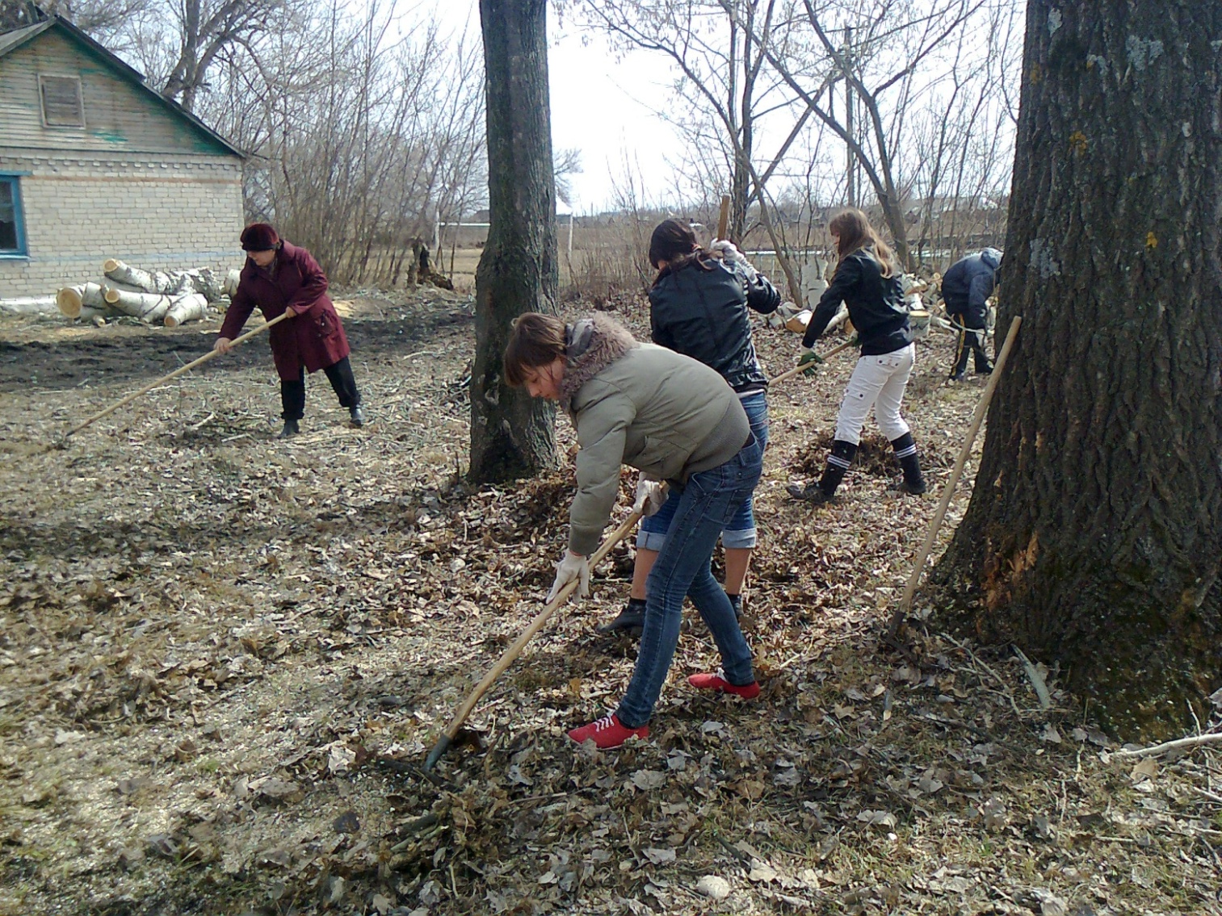
Школа – наш дом, наведём порядок в нём!

Slide 9
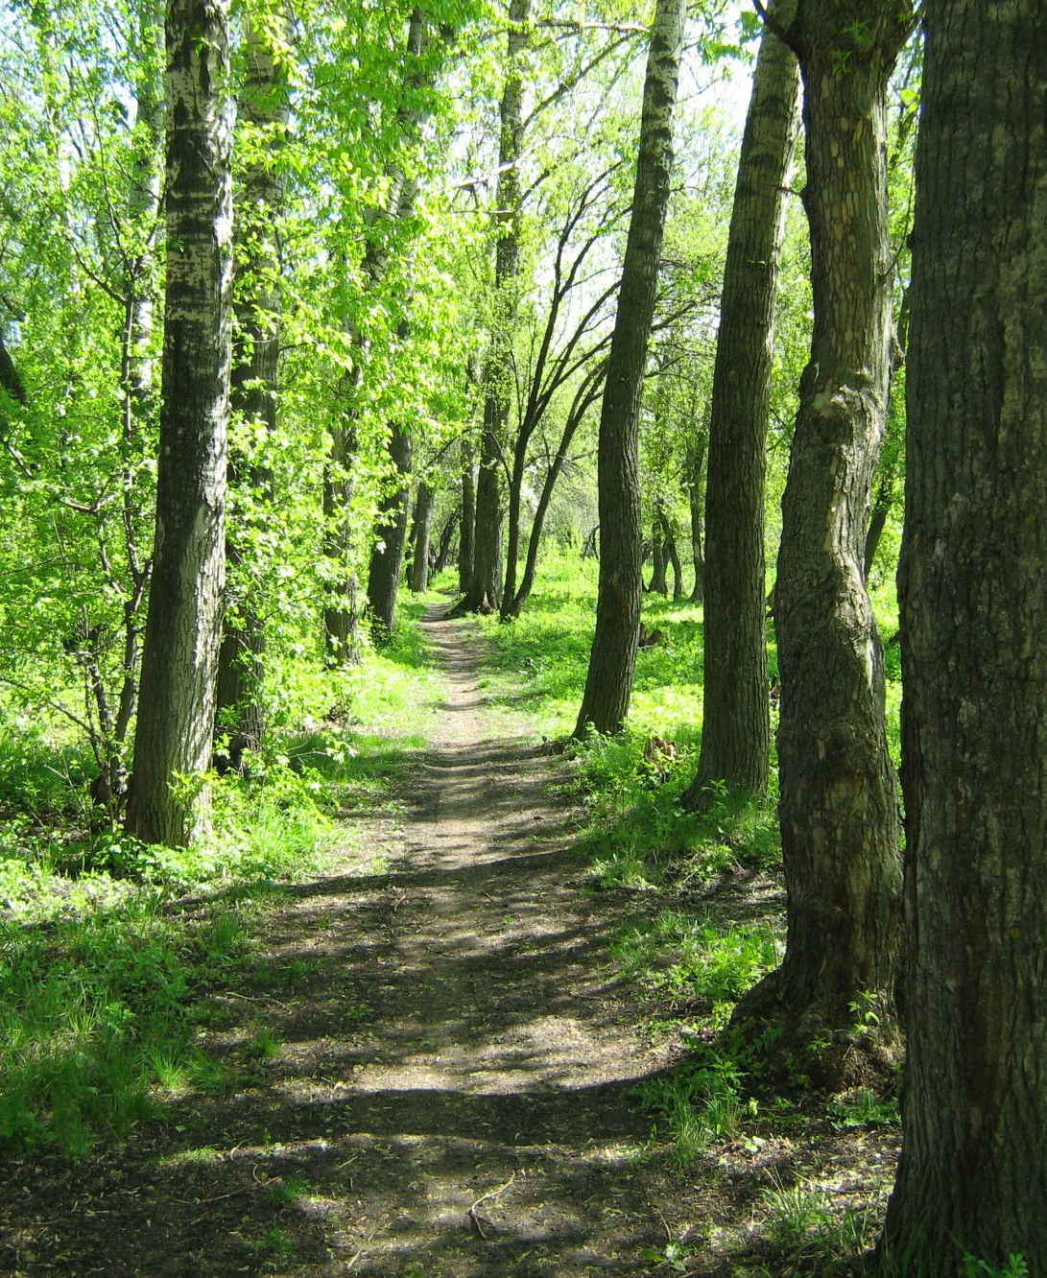
Школьная аллея
В течение акции убирали сушняк, боролись с порослью клёна ясенелистного.

Slide 10
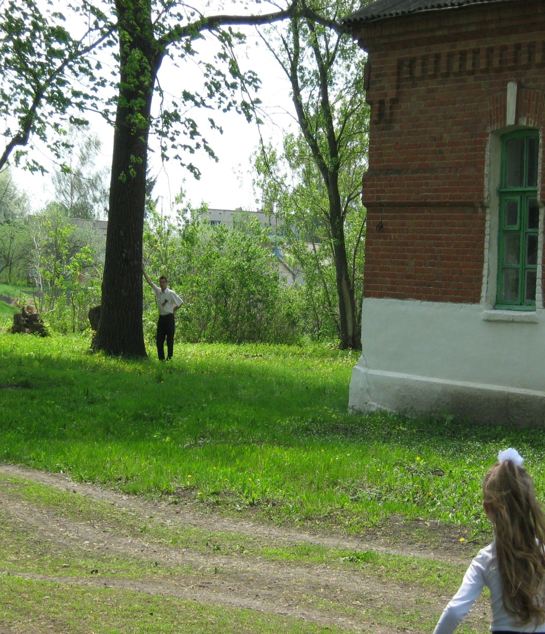
Так выглядит наш школьный двор после экологического десанта

Slide 11
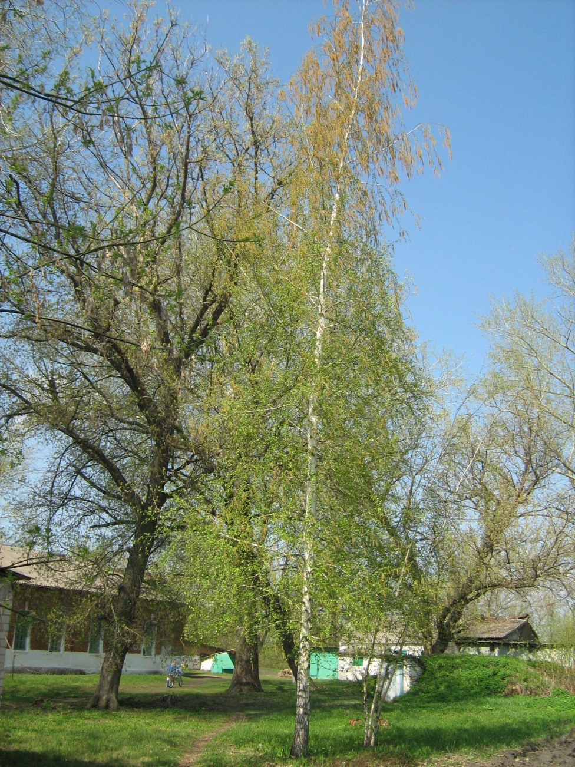
Школьный двор

Slide 12
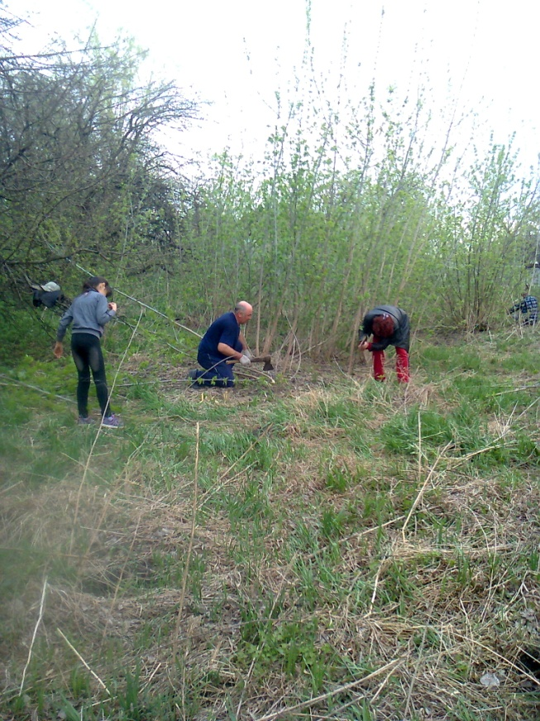
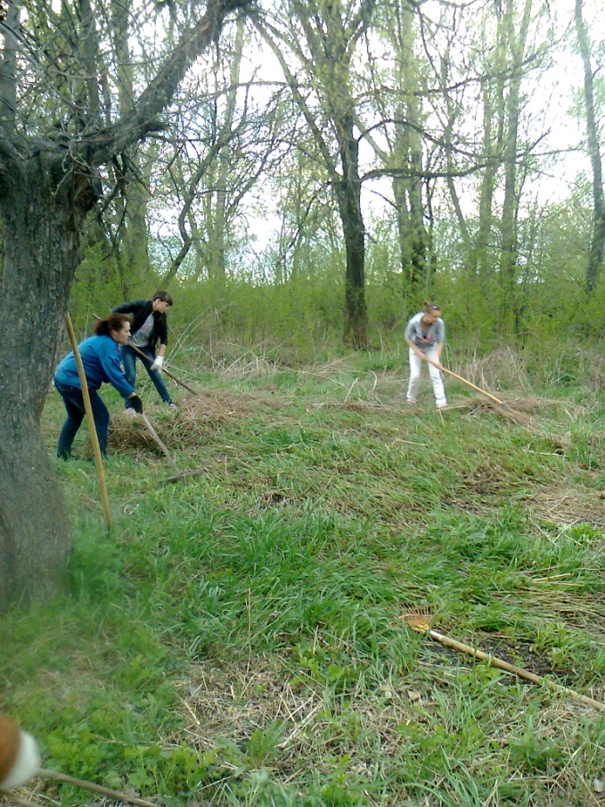
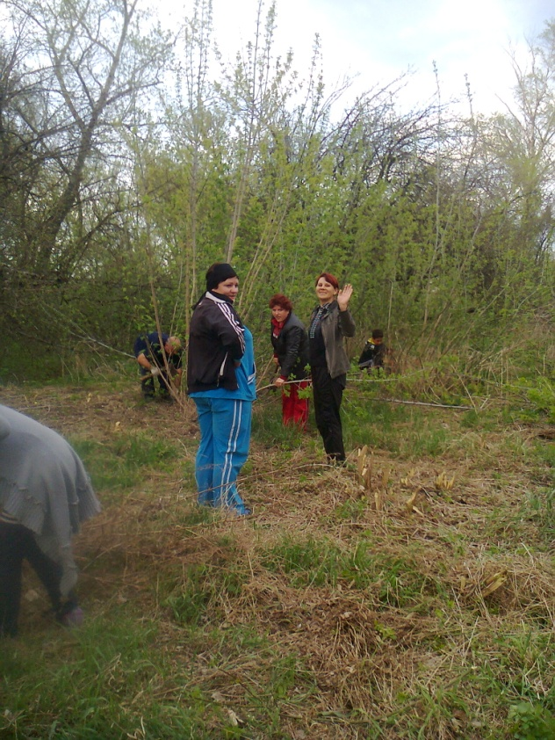
С помощью родителей привели в порядок школьный сад

Slide 13
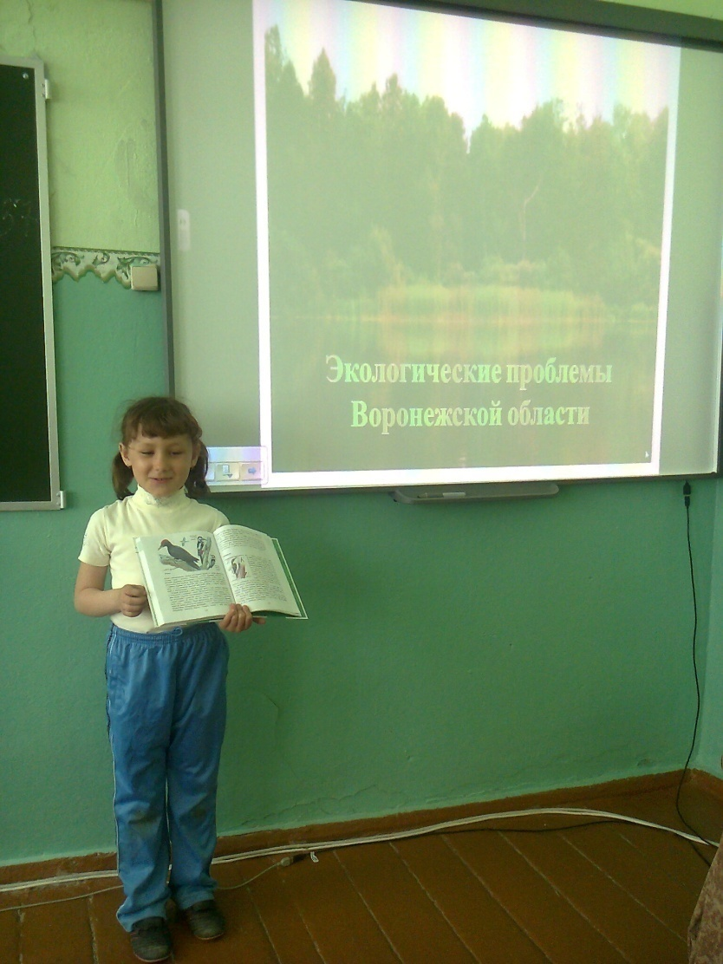
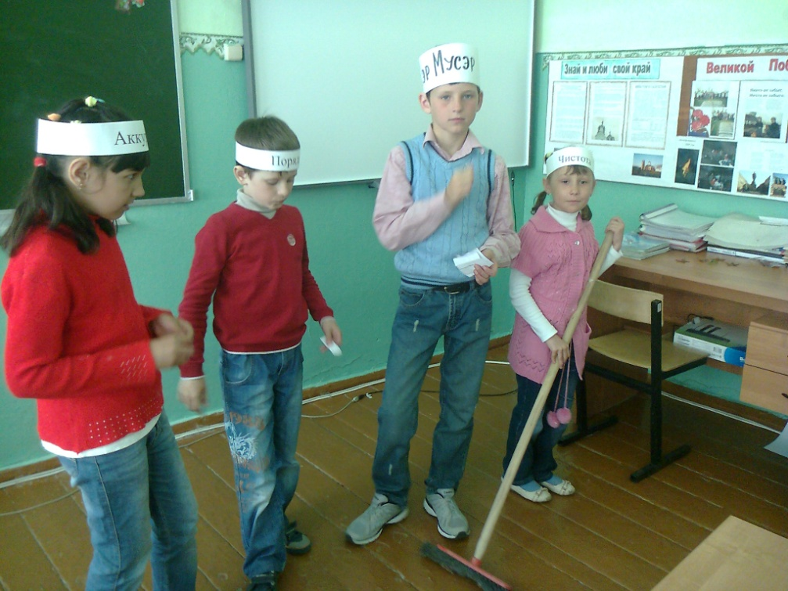
А ещё мы проводим интересные мероприятия по экологии

Slide 14
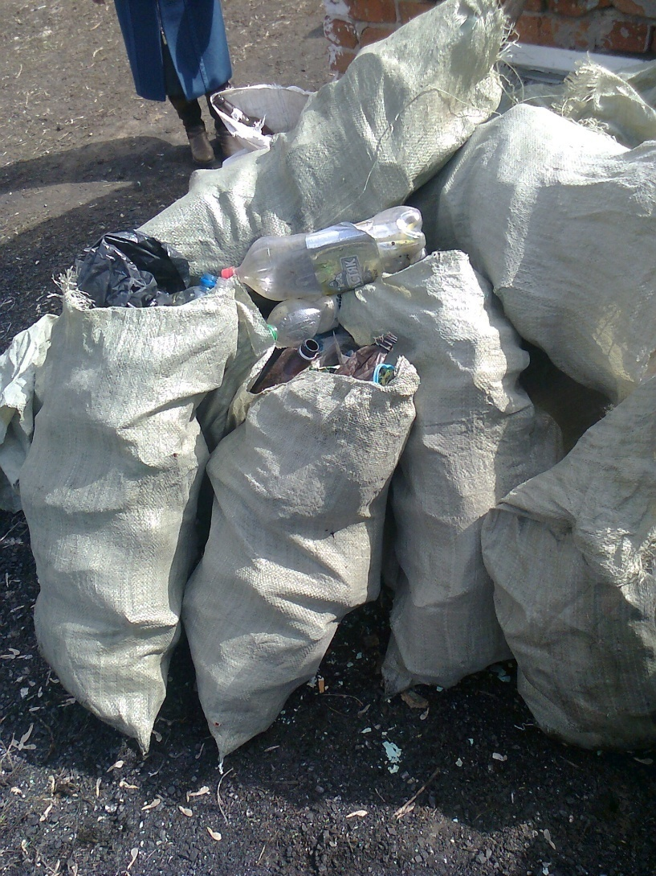
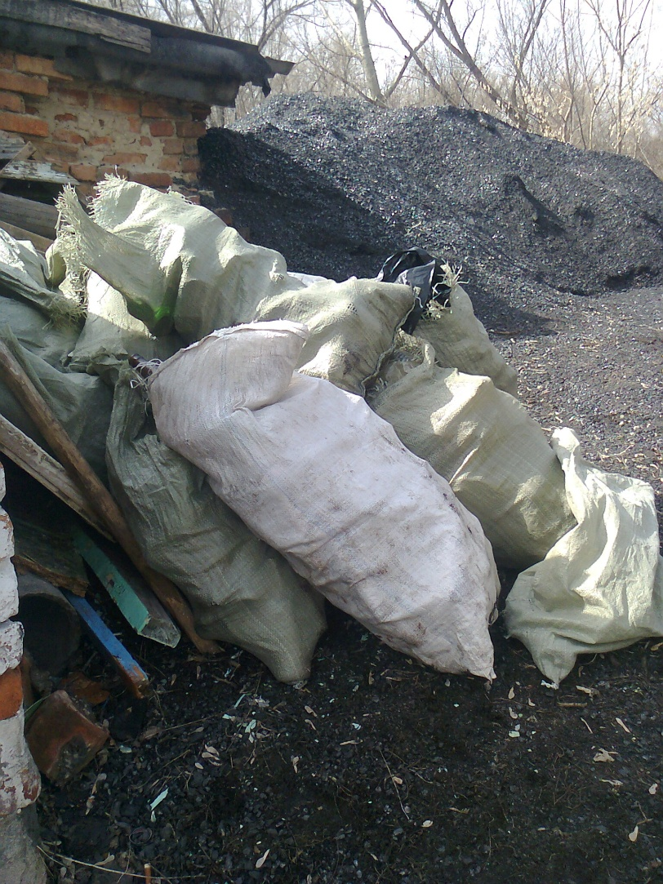
Вот сколько мусора собрали ребята!

Slide 15
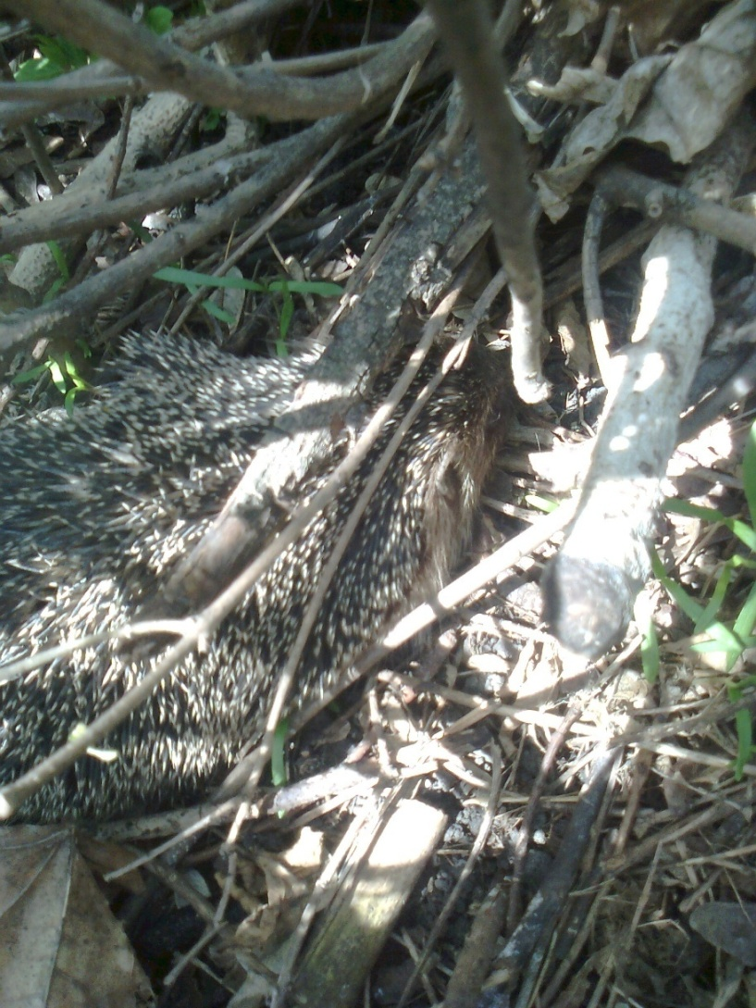
Когда собирали мусор, нашли ежа. Думаем, что он нам благодарен за порядок, который мы навели на территории, где он живёт.

Slide 16
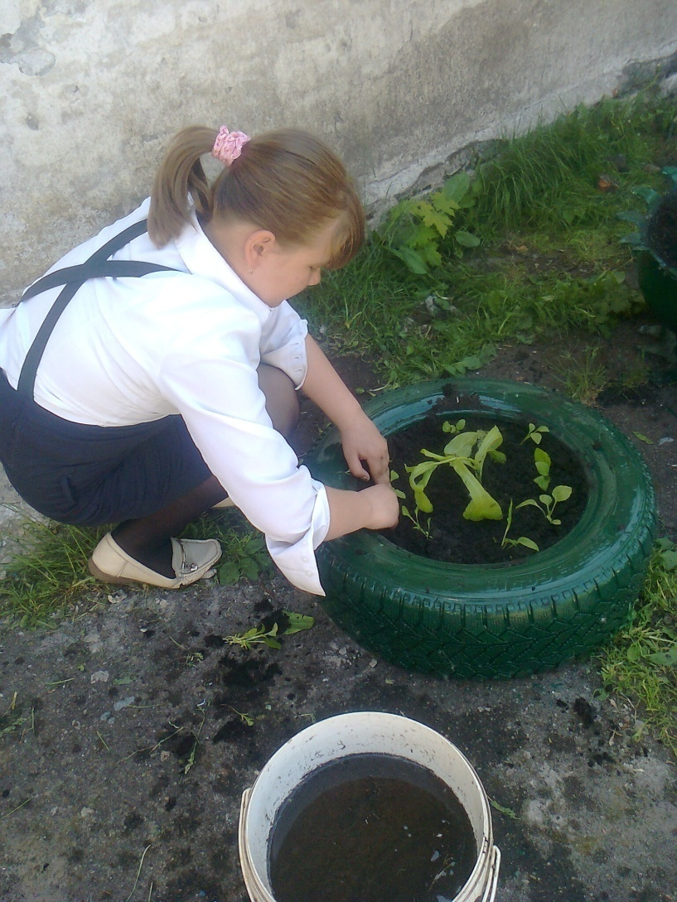
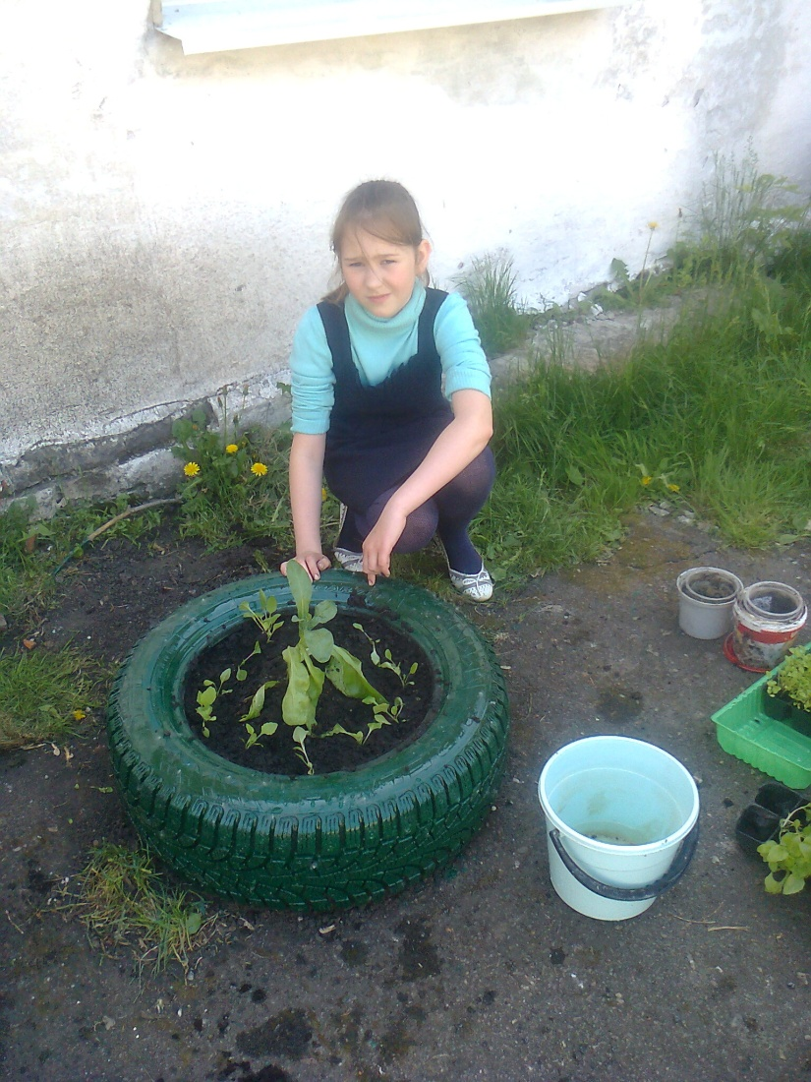
Ребята украшают двор школы клумбами, в которые высаживают рассаду цветов, выращенную своими руками.

Slide 17
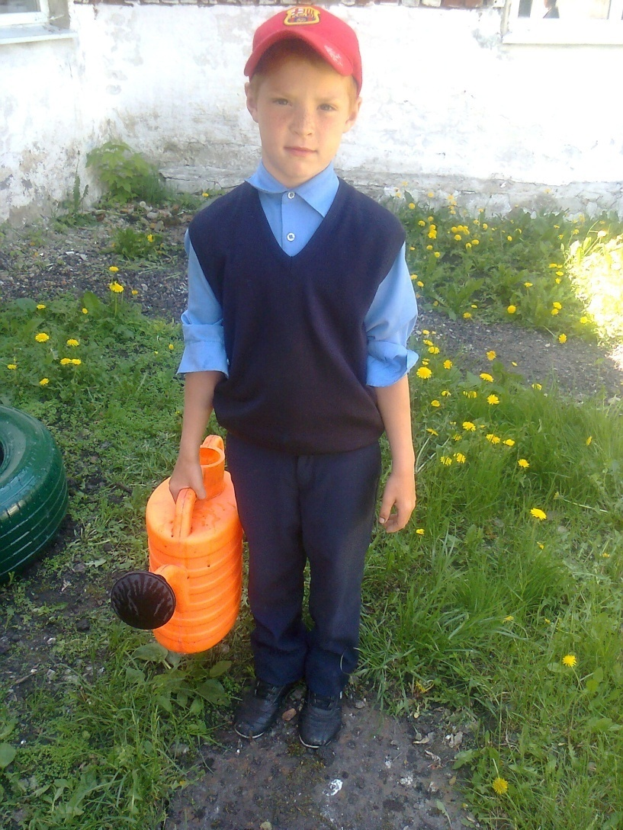
Ученикам нравится ухаживать за цветниками

Slide 18
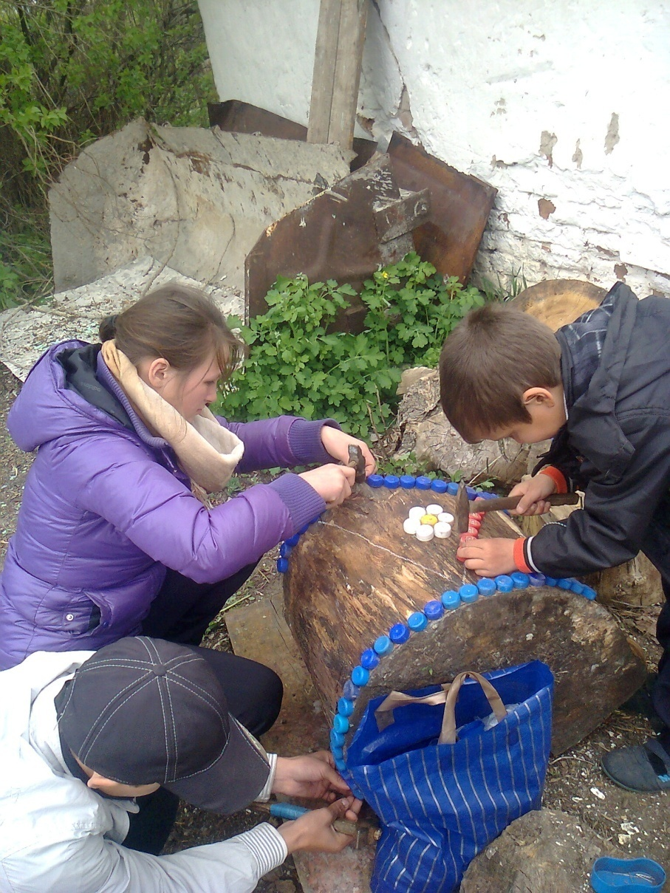
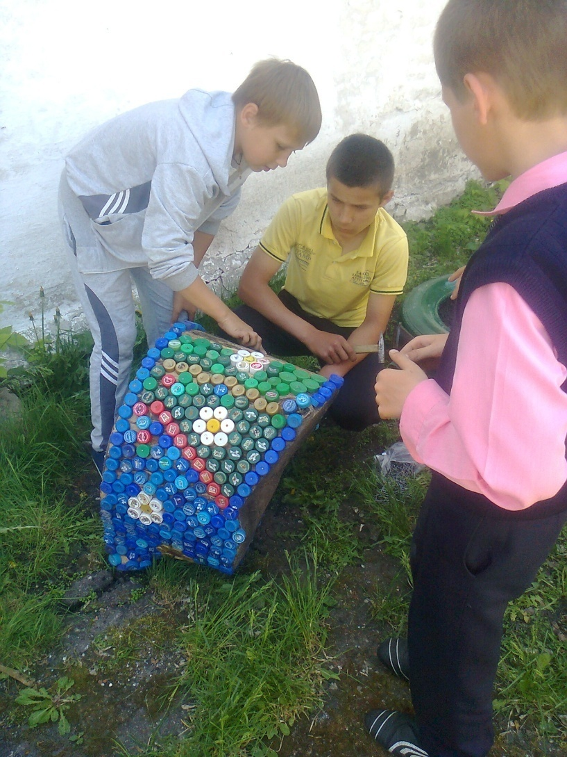
Крышки от пластиковых бутылок послужили отличным мозаичным материалом, чтобы украсить старые пеньки. Получились замечательные тумбы для цветов.

Slide 19
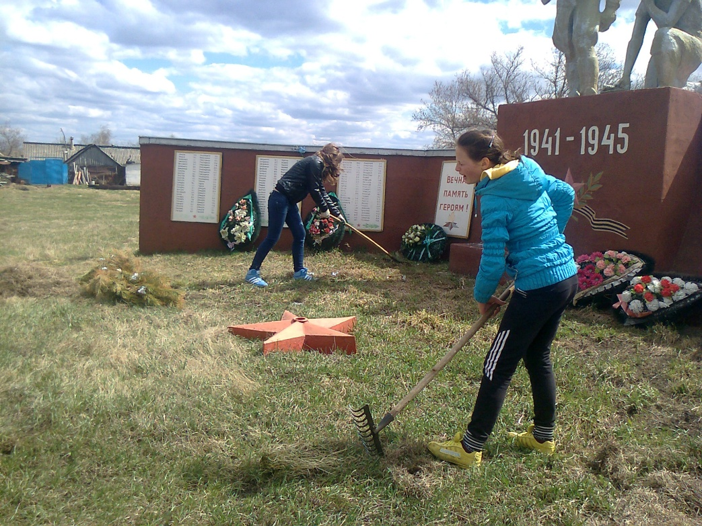
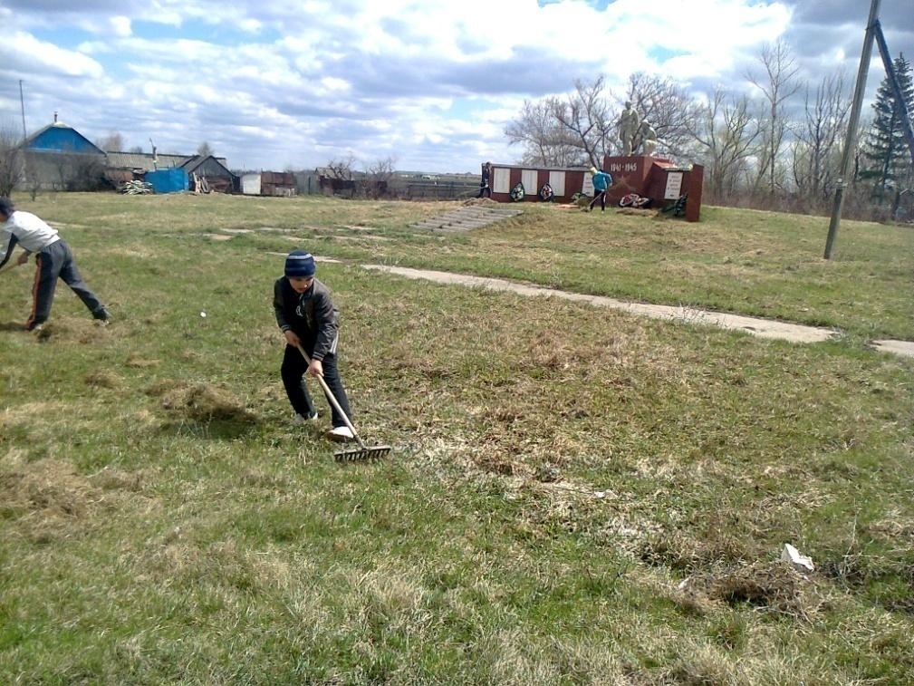
Мы находим время на облагораживание территории вокруг памятника

Slide 20
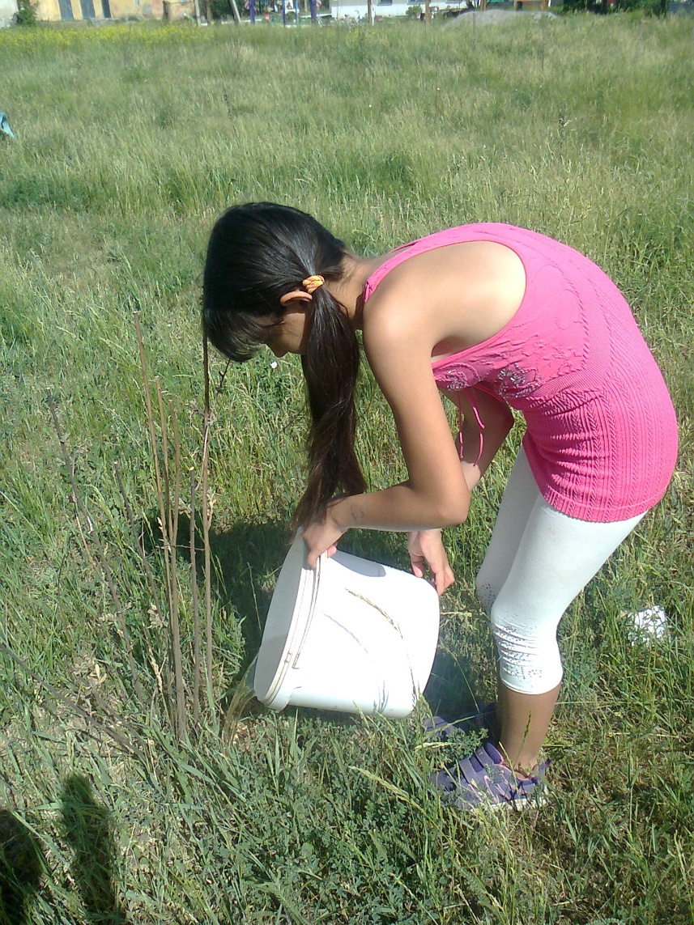
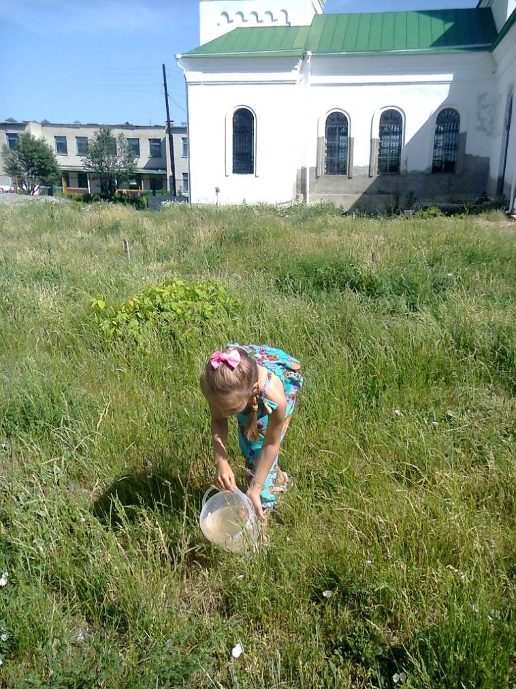
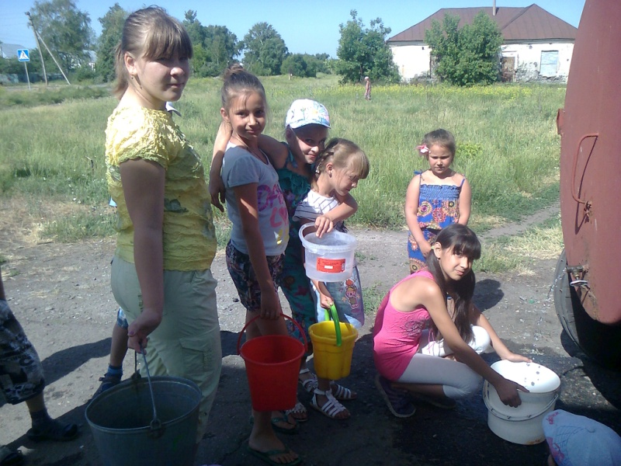
Ухаживаем за саженцами около храма

Slide 21
Наши дальнейшие планы по благоустройству школьной территории:
1. Продолжить оформление школьного двора:
-сделать новые вазоны для цветов;
-из бросового материала смастерить интересные поделки для украшения школьной территории;
-создать новые клумбы;
2. Организовать поиск денежных средств на создание твёрдого покрытия площадки школьного двора.
3. Посадить саженцы в школьной аллее.

